Slide 1
Доброе утро!

Slide 2
Имя существительное.
Повторение изученного в 5 классе.
Знания должны увеличиваться с добротой.
Фазиль Искандер

Slide 3
Проверка домашнего задания:
Что такое доброта?
Доброта – это…

Slide 4
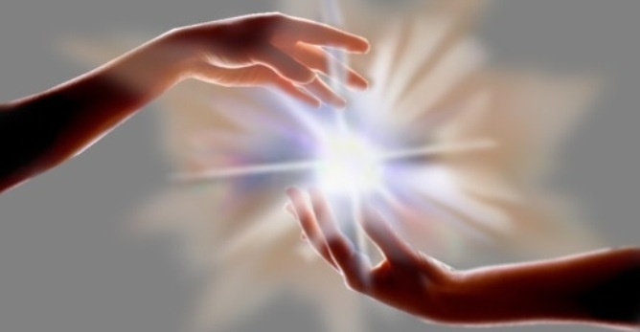
Толковый словарь С.И.Ожегова
Доброта - это отзывчивость , душевное расположение к людям, стремление делать добро другим.

Slide 5
Кластер
Предмет (кто? что?)
Собственное, нарицательное
Род (ж., м., ср.)
Имя существительное
Склонение
(1,2,3 )
Одушевлённое, неодушевлённое
Падеж
(И., Р., Д., В.,Т., П.)
Число (ед., мн.)
Синтаксическая роль
(подлежащее, сказуемое, дополнение,
обстоятельство, определение)

Slide 6
Физминутка

Slide 7
Работа с текстом
Трогательно было глядеть на Афанасия, когда кто-то перебил его собачке ногу. Кость срослась, но осталась хромота. Что было делать дальше? Завести другую собаку? Брать на охоту хромоножку? Доставлять слабому животному такой труд – неоправданная жестокость. Но хозяин привык к своей послушной и старательной собачке. Бросить охоту он тоже не мог.
Раздумья принесли свои плоды. Он смастерил маленькую двухколёсную колясочку, в которой и стал возить Ладу до места охоты. Там он разбирал коляску, прятал её в специальную сумку, вешал за спину и охотился с не уставшей от дороги собакой. Окончив охоту, он собирал коляску, сажал в неё Ладу и вёз домой. Собака в коляске – удобная мишень для шуток и насмешек. Однако настоящие охотники понимали Афанасия и сочувствовали ему.
(Н. Минх).

Slide 8
Основная мысль текста
Чуткое отношение к животному, любовь и забота о нём.

Slide 9
Отношение автора к животному
Автор сочувствует собаке, сопереживает ей.

Slide 10
Работа с текстом
Трогательно было глядеть на Афанасия, когда кто-то перебил его собачке ногу. Кость срослась, но осталась хромота. Что было делать дальше? Завести другую собаку? Брать на охоту хромоножку? Доставлять слабому животному такой труд – неоправданная жестокость. Но хозяин привык к своей послушной и старательной собачке. Бросить охоту он тоже не мог.
Раздумья принесли свои плоды. Он смастерил маленькую двухколёсную колясочку, в которой и стал возить Ладу до места охоты. Там он разбирал коляску, прятал её в специальную сумку, вешал за спину и охотился с не уставшей от дороги собакой. Окончив охоту, он собирал коляску, сажал в неё Ладу и вёз домой. Собака в коляске – удобная мишень для шуток и насмешек. Однако настоящие охотники понимали Афанасия и сочувствовали ему.
(Н. Минх).

Slide 11
Работа с текстом
Трогательно было глядеть на Афанасия, когда кто-то перебил его собачке ногу. Кость срослась, но осталась хромота. Что было делать дальше? Завести другую собаку? Брать на охоту хромоножку? Доставлять слабому животному такой труд – неоправданная жестокость. Но хозяин привык к своей послушной и старательной собачке. Бросить охоту он тоже не мог.
Раздумья принесли свои плоды. Он смастерил маленькую двухколёсную колясочку, в которой и стал возить Ладу до места охоты. Там он разбирал коляску, прятал её в специальную сумку, вешал за спину и охотился с не уставшей от дороги собакой. Окончив охоту, он собирал коляску, сажал в неё Ладу и вёз домой. Собака в коляске – удобная мишень для шуток и насмешек. Однако настоящие охотники понимали Афанасия и сочувствовали ему.
(Н. Минх).

Slide 12
Работа с текстом
Трогательно было глядеть на Афанасия, когда кто-то перебил его собачке ногу. Кость срослась, но осталась хромота. Что было делать дальше? Завести другую собаку? Брать на охоту хромоножку? Доставлять слабому животному такой труд – неоправданная жестокость. Но хозяин привык к своей послушной и старательной собачке. Бросить охоту он тоже не мог.
Раздумья принесли свои плоды. Он смастерил маленькую двухколёсную колясочку, в которой и стал возить Ладу до места охоты. Там он разбирал коляску, прятал её в специальную сумку, вешал за спину и охотился с не уставшей от дороги собакой. Окончив охоту, он собирал коляску, сажал в неё Ладу и вёз домой. Собака в коляске – удобная мишень для шуток и насмешек. Однако настоящие охотники понимали Афанасия и сочувствовали ему.
(Н. Минх).

Slide 13
Мини - исследование
Трогательно было глядеть на Афанасия, когда кто-то перебил его собачке ногу. Кость срослась, но осталась хромота. Что было делать дальше? Завести другую собаку? Брать на охоту хромоножку? Доставлять слабому животному такой труд – неоправданная жестокость. Но хозяин привык к своей послушной и старательной собачке. Бросить охоту он тоже не мог.
Трогательно было глядеть на Афанасия, когда кто-то перебил его собачке ногу.
Кость срослась, но осталась хромота.
Что было делать дальше?
Завести другую собаку?
Брать на охоту хромоножку?
Доставлять слабому животному такой труд – неоправданная жестокость.
Но хозяин привык к своей послушной и старательной собачке.
Бросить охоту он тоже не мог.

Slide 14
Знания должны увеличиваться с добротой.
Фазиль Искандер

Slide 15
***
Ах, как нам добрые слова нужны!
Не раз мы в этом убедились сами.
А может не слова – дела важны?
Дела – делами, а слова – словами.
Они живут у каждого из нас
На дне души, до времени хранимы.
Чтоб их произнести в тот самый час,
Когда они другим необходимы.
Марк Лисянский

Slide 16
Домашнее задание : выполнить тест.

Slide 17
Спасибо за урок!

